Slide 1


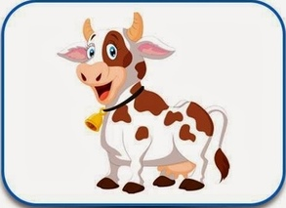
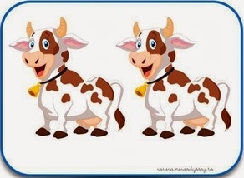
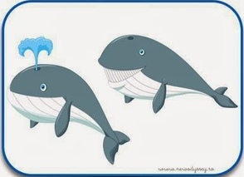
Математика для малышей
«Один много»
Начинай играть

Slide 2

Инструкция к игре:
Действия в игре выполняются по щелчку мышки. При верном выборе ответа, фигура с предметами исчезнет, если ответ неверный, фигура перевернется.
Синяя кнопка - переход хода на следующий слайд.

Slide 3


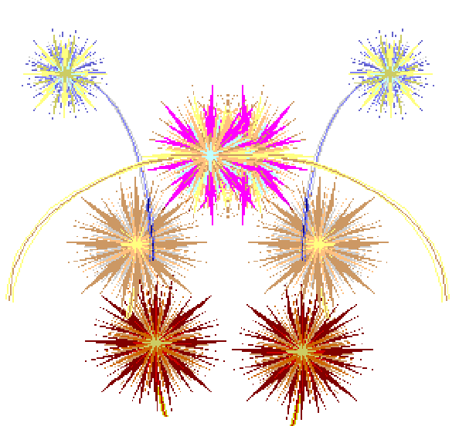
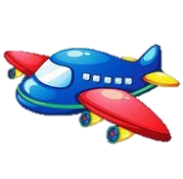
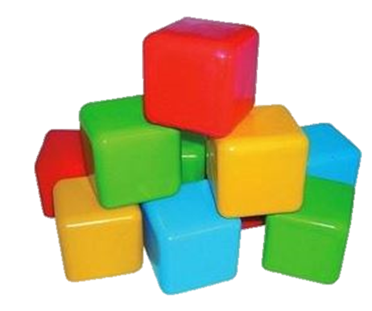

Покажи один предмет

Slide 4

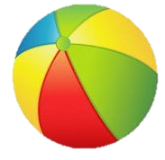

Покажи много предметов

Slide 5




Покажи один предмет

Slide 6
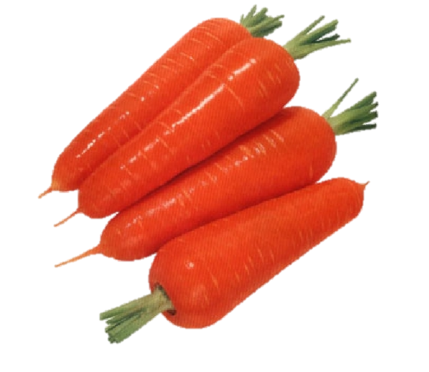
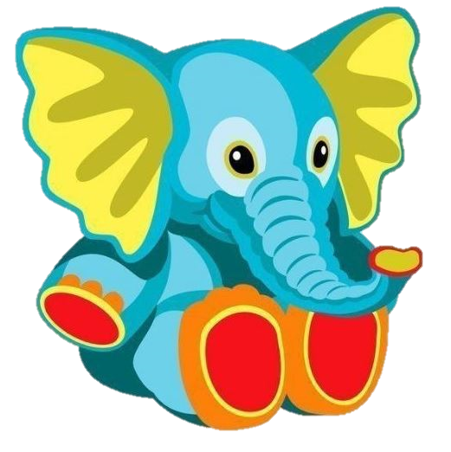

Покажи много предметов

Slide 7

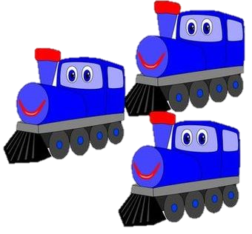

Покажи один предмет

Slide 8


Покажи много предметов

Slide 9


Перейти на начало игры

